Slide 1
Trattamento comportamentale: esperienza su volontari del gruppo di autoaiuto di Ferrara
LA CEFALEA IN ETA’ PEDIATRICA
FERRARA, 19-20 ottobre 2012
Dott.ssa Cecilia Ferronato
Sezione di Medicina Legale e delle Assicurazioni
Università degli Studi di Ferrara

Slide 2
Cefalea: trattamenti non farmacologici
Nicholson et al. Current Treatment Options in Neurology 2011

Slide 3
Trattamento comportamentale: cos’è
Modificare o ridurre i sintomi che possono interferire con il regolare equilibrio psico-fisico dell’individuo
Malattie psico-somatiche
Integrazione di aspetti comportamentali, psico-sociali, biomedici

Slide 4
-preferenza per approccio non farmacologico; -scarsa tolleranza a trattamenti farmacologici specifici; -controindicazioni mediche a terapie farmacologiche; -scarsa o nulla risposta i trattamenti farmacologici; -gravidanza; -storia di frequente, eccessivo utilizzo di sintomatici; -stress significativo o inadeguata risposta allo stress;
Trattamento comportamentale:
per chi?
Us Headache Consortium, 2000

Slide 5
Gruppo di auto-aiuto
incontrarsi e affrontare un problema parlandone con persone che lo hanno attraversato o lo stanno attraversando. Ogni persona che entra a far parte del gruppo porta con sé la propria storia, la propria esperienza, le conoscenze, le competenze che da tale esperienza derivano, le risorse cognitive ed emozionali e decide di metterle a disposizione in una dinamica di scambio e di aiuto reciproco.
“ aiutare gli altri è un po’ aiutare se stessi”

Slide 6
Essere tra persone sconosciute, ma che vivono una condizione comune, rende possibile esprimere e condividere sofferenze, bisogni, esperienze, conquiste, cambiamenti e speranze, verso un cambiamento che si teme di non saper sostenere ed affrontare. Ci si aiuta non solo ricevendo, ma dando aiuto, in modo paritario: chi riceve aiuto è sullo stesso piano di chi lo dà e si trasforma da soggetto passivo in protagonista attivo.
Gruppo di auto-aiuto

Slide 7
Gruppo di auto-aiuto
Modificare il sistema di “credenze”
Intermediate beliefs
Core beliefs
Training autogeno le tecniche di rilassamento sembrerebbero avere un ruolo nella mediazione del dolore
Kanji N. et al. 2006

Slide 8
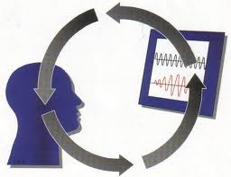
Biofeedback: cos’è?
“Biological feedback”
(retroazione biologica)
Tramite questa tecnica le modificazioni fisiologiche vengono registrate e tradotte in un segnale
acustico o visivo
Offre al soggetto il feedback dell’attività di una propria funzione biologica

Slide 9
Biofeedback: cos’è?
“Biological feedback”
(retroazione biologica)
Tramite questa tecnica le modificazioni fisiologiche vengono registrate e tradotte in un segnale
acustico o visivo
Offre al soggetto il feedback dell’attività di una propria funzione biologica

Slide 10
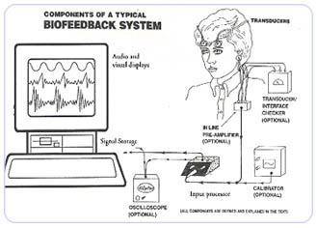
Biofeedback: cos’è?

Slide 11
Biofeedback: cos’è?
Elettromiografico
Termo-cutaneo
Frequenza cardiaca
Conduttanza cutanea
Elettroencefalografico

Slide 12
Biofeedback in età pediatrica
i pazienti più giovani possono ricevere in modo immediato e diretto l’informazione riguardante la loro funzione fisiologica
obiettivo: educare i giovani pazienti al controllo di quelle funzioni fisiologiche (tensione muscolare) che sono generalmente considerate indipendenti dalla volontà del soggetto e quindi indurli a modificarle
Il segnale (acustico/visivo) dimostra che è presente uno stato di ansia/tensione non riconosciuta dal paziente
G. Lanzi et al. Emicrania e cefalea tensiva in età evolutiva, 2004

Slide 13
Biofeedback in età pediatrica
BFB indicato nei bambini in cui il dolore è causato o peggiorato da modificazioni fisiologiche associate a stati di tensione/stress
In età pediatrico-giovanile il BFB è stato utilizzato nel trattamento delle cefalee (forme tensive ed emicraniche)
Maggiormente utilizzato EMG-BFB con elettrodi a livello del muscolo frontale
Controindicazioni: aspettattive nei confronti del risultato
G. Lanzi et al. Emicrania e cefalea tensiva in età evolutiva, 2004

Slide 14
Biofeedback e cefalea
Cefalea tensiva
EMG-BFB per ridurre
l’attività dei muscoli
pericranici
Emicrania
BFB termo-cutaneo
Per indurre vasodilatazione
L’obiettivo clinico viene raggiunto meglio se le sedute di BFB sono articolate in un programma terapeutico cognitivo-comportamentale di controllo del dolore

Slide 15
Efficacia del biofeedback
US Headache Consortium (Campbell et al., 2000) ha assegnato il grado più elevato di evidenza (“A”) al biofeedback termico ed elettromiografico per il trattamento dell’emicrania, combinato con tecniche di Rilassamento e training di tipo Cognitivo Comportamentale nella gestione dello stress.
Secondo le più recenti rassegne e metanalisi di studi scientifici (Nestoriuc et al., 2008) il biofeedback è un trattamento efficace e specifico per la cefalea tensiva (livello “5”, il più elevato), ed è una opzione efficace di trattamento per l’emicrania (livello “4”).
Anche i bambini e gli adolescenti sono ottimi candidati per questo approccio terapeutico (Hermann & Blanchard, 2002); il biofeedback elettromiografico e termocutaneo ha dato prova di efficacia nei bambini e adolescenti in numerosi studi scientifici e metanalisi (Andrasik et al., 2002).

Slide 16
L’esperienza di Ferrara
Gruppo di “auto-aiuto” di 10 persone
1 volta ogni 2 settimane
Tecniche di training autogeno

Slide 17
Caratteristiche del gruppo
Sesso femminile
Diagnosi: cefalea a grappolo + emicrania (1), emicrania mista a cefalea tensiva (5), emicrania (2), fibromialgia (1)
Insorgenza in età pediatrico-giovanile (12-20 aa)
disturbi d’ansia associati

Slide 18
Biofeedback
BFB-EMG con elettrodi in sede frontale
sedute di 15 minuti
Supporto della responsabile del gruppo durante le sedute
Posizione seduta

Slide 19
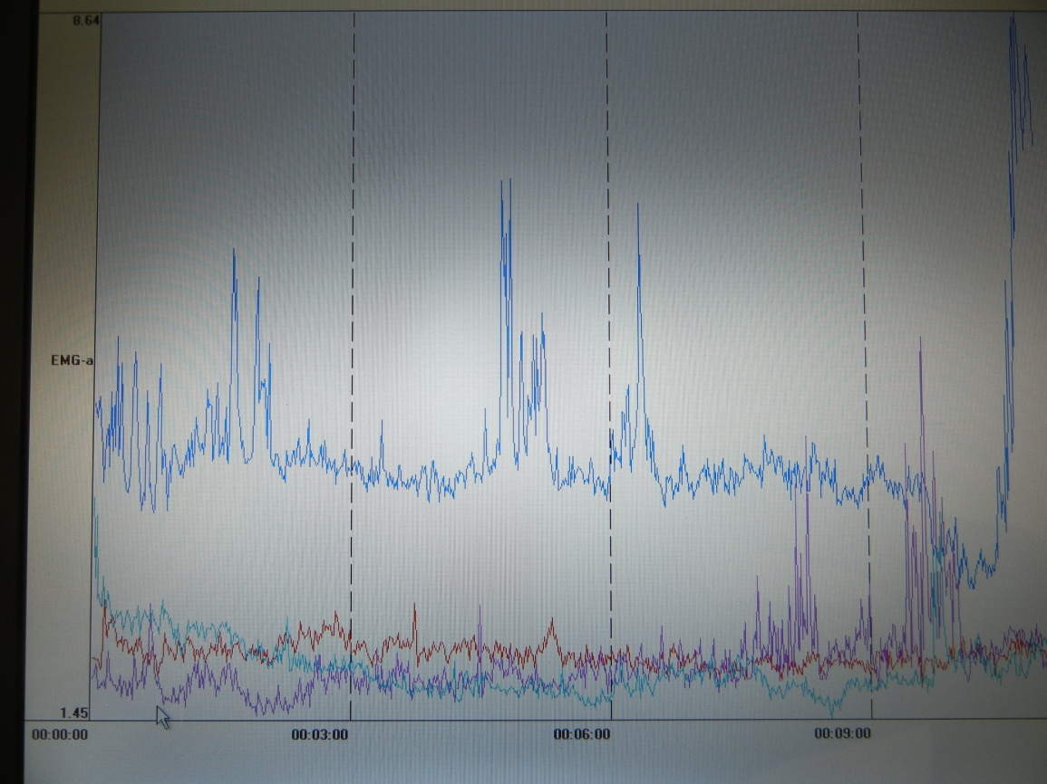
Caso 1
4 sedute consecutive

Slide 20
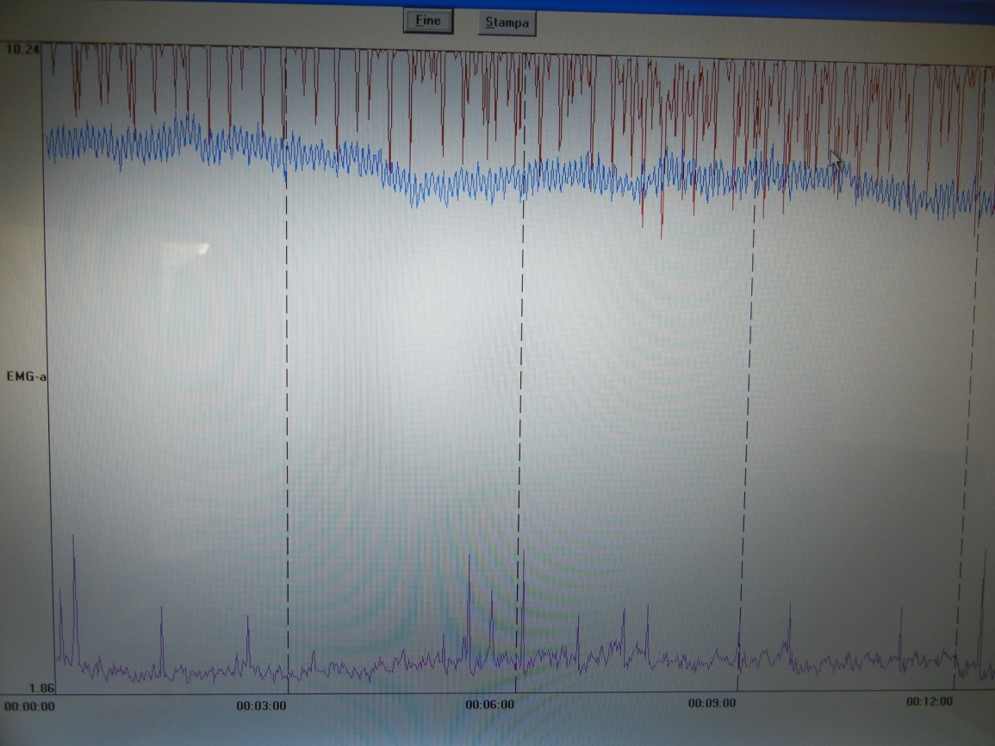
Caso 2
3 sedute consecutive

Slide 21
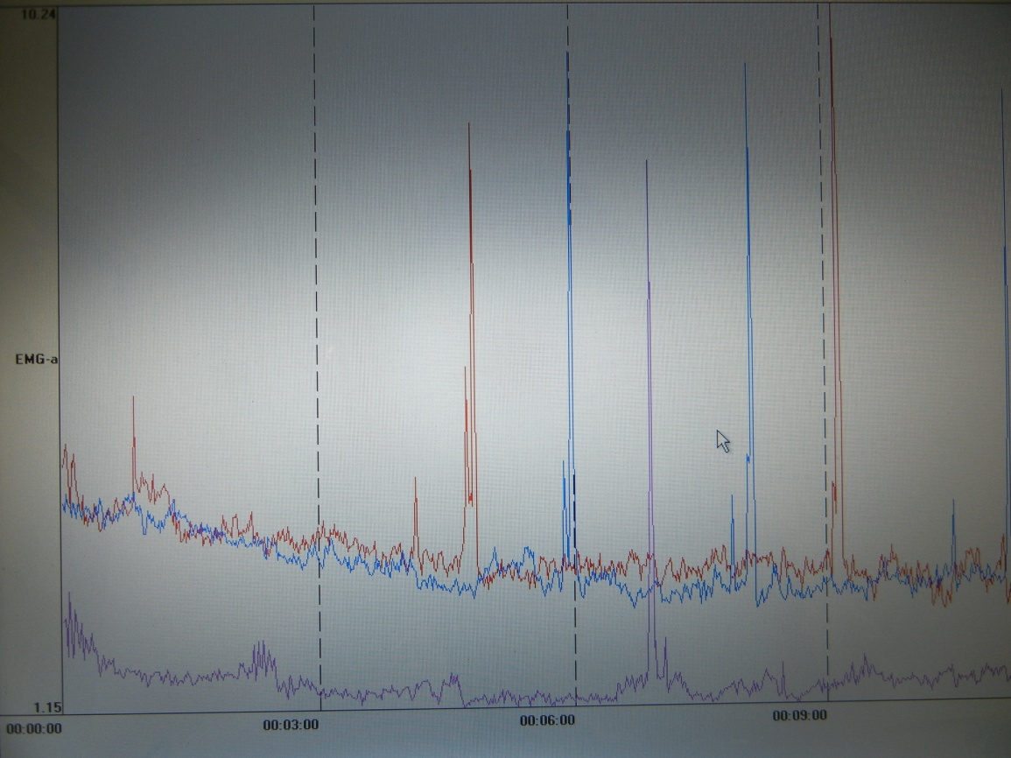
Caso 3
4 sedute consecutive

Slide 22
Impressioni soggettive
Primo impatto: “la macchina è un nemico, un giudice”, “mi sento giudicata”
“voglio fare il biofeedback per vedere se sono ancora contratta”
Vedono e controllano direttamente i loro miglioramenti è diventato un ALLEATO

Slide 23
I pazienti acquisiscono un modo più positivo di pensare alla propria salute
Da una visione catastrofica (“le cose non possono andare peggio di così”) ad un pensiero più ottimistico (“posso controllare la situazione”)

Slide 24
Conclusioni
l’esperienza di applicazione del biofeedback nell’ambito del gruppo di auto-aiuto si è dimostrata oggettivamente e soggettivamente positiva
Il cambiamento di atteggiamento nei confronti del biofeedback (nemico alleato) è possibile grazie al supporto del gruppo di auto-aiuto
Importanza delle tecniche di rilassamento

Slide 25
….Grazie per l’attenzione

